Slide 1
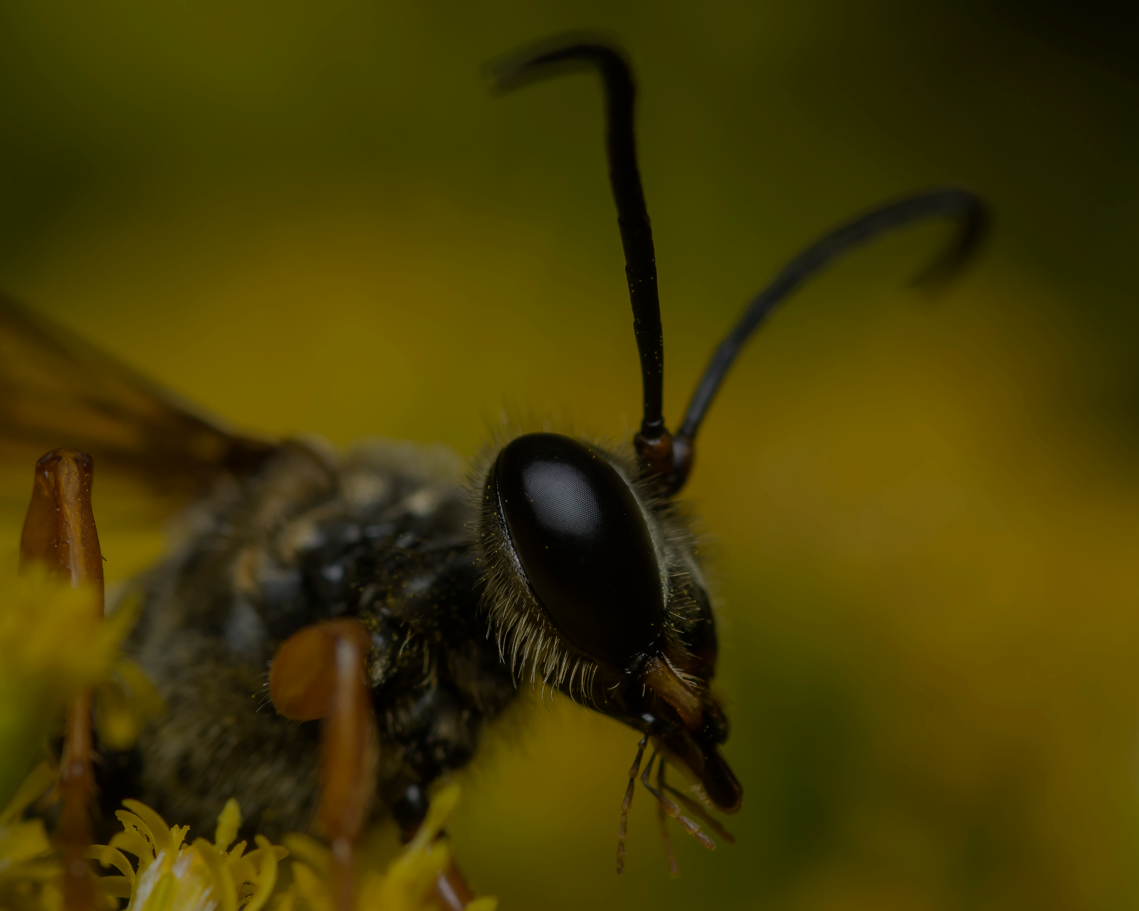


Monitoring nepôvodných druhov hmyzu s využitím občianskej vedy
Bc. Lucia Glajšeková
Prírodovedecká fakulta
Univerzita Komenského v Bratislav

Slide 2
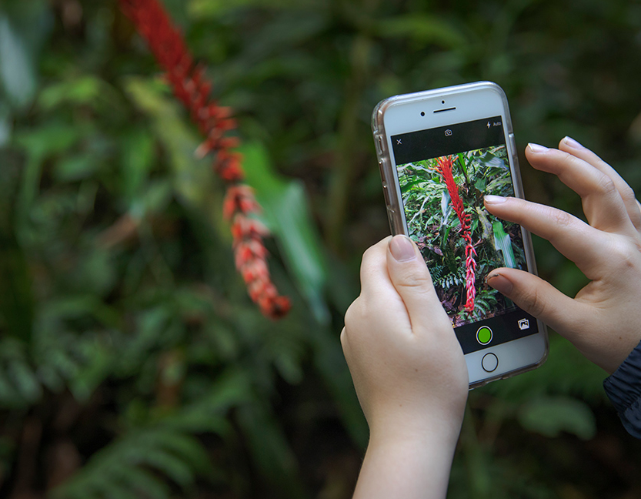
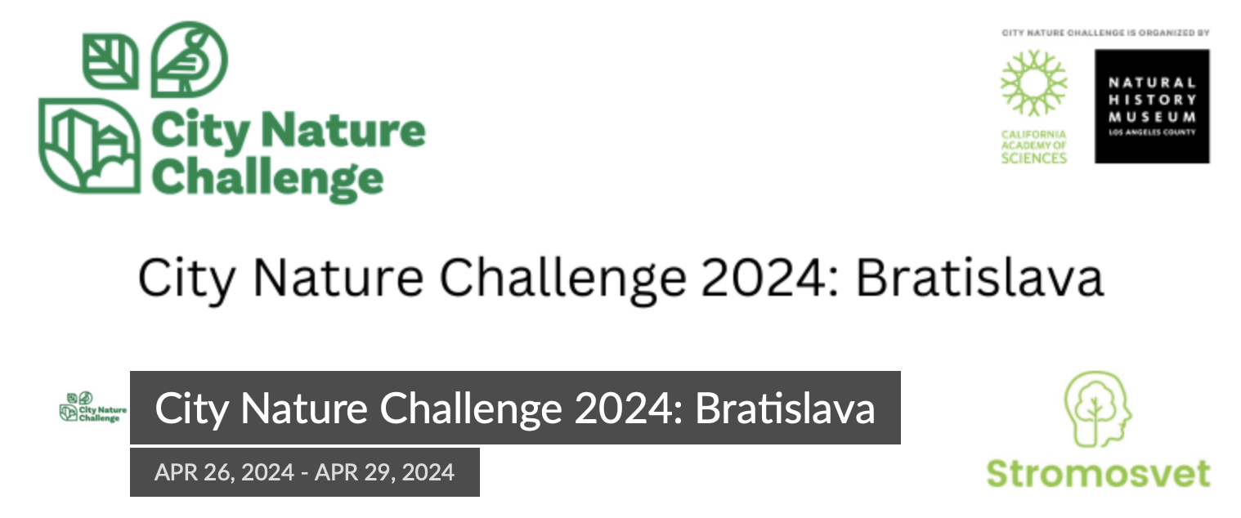
Občianska veda
“citizen science“
metóda zapájajúca laickú verejnosť do vedeckého výskumu
sociálne siete a internetové portály
iNaturalist.org
City Nature Challenge
monitoring flóry a fauny, objavenie nových
a vzácnych druhov, sledovanie výskytu
nepôvodných a inváznych druhov

Slide 3
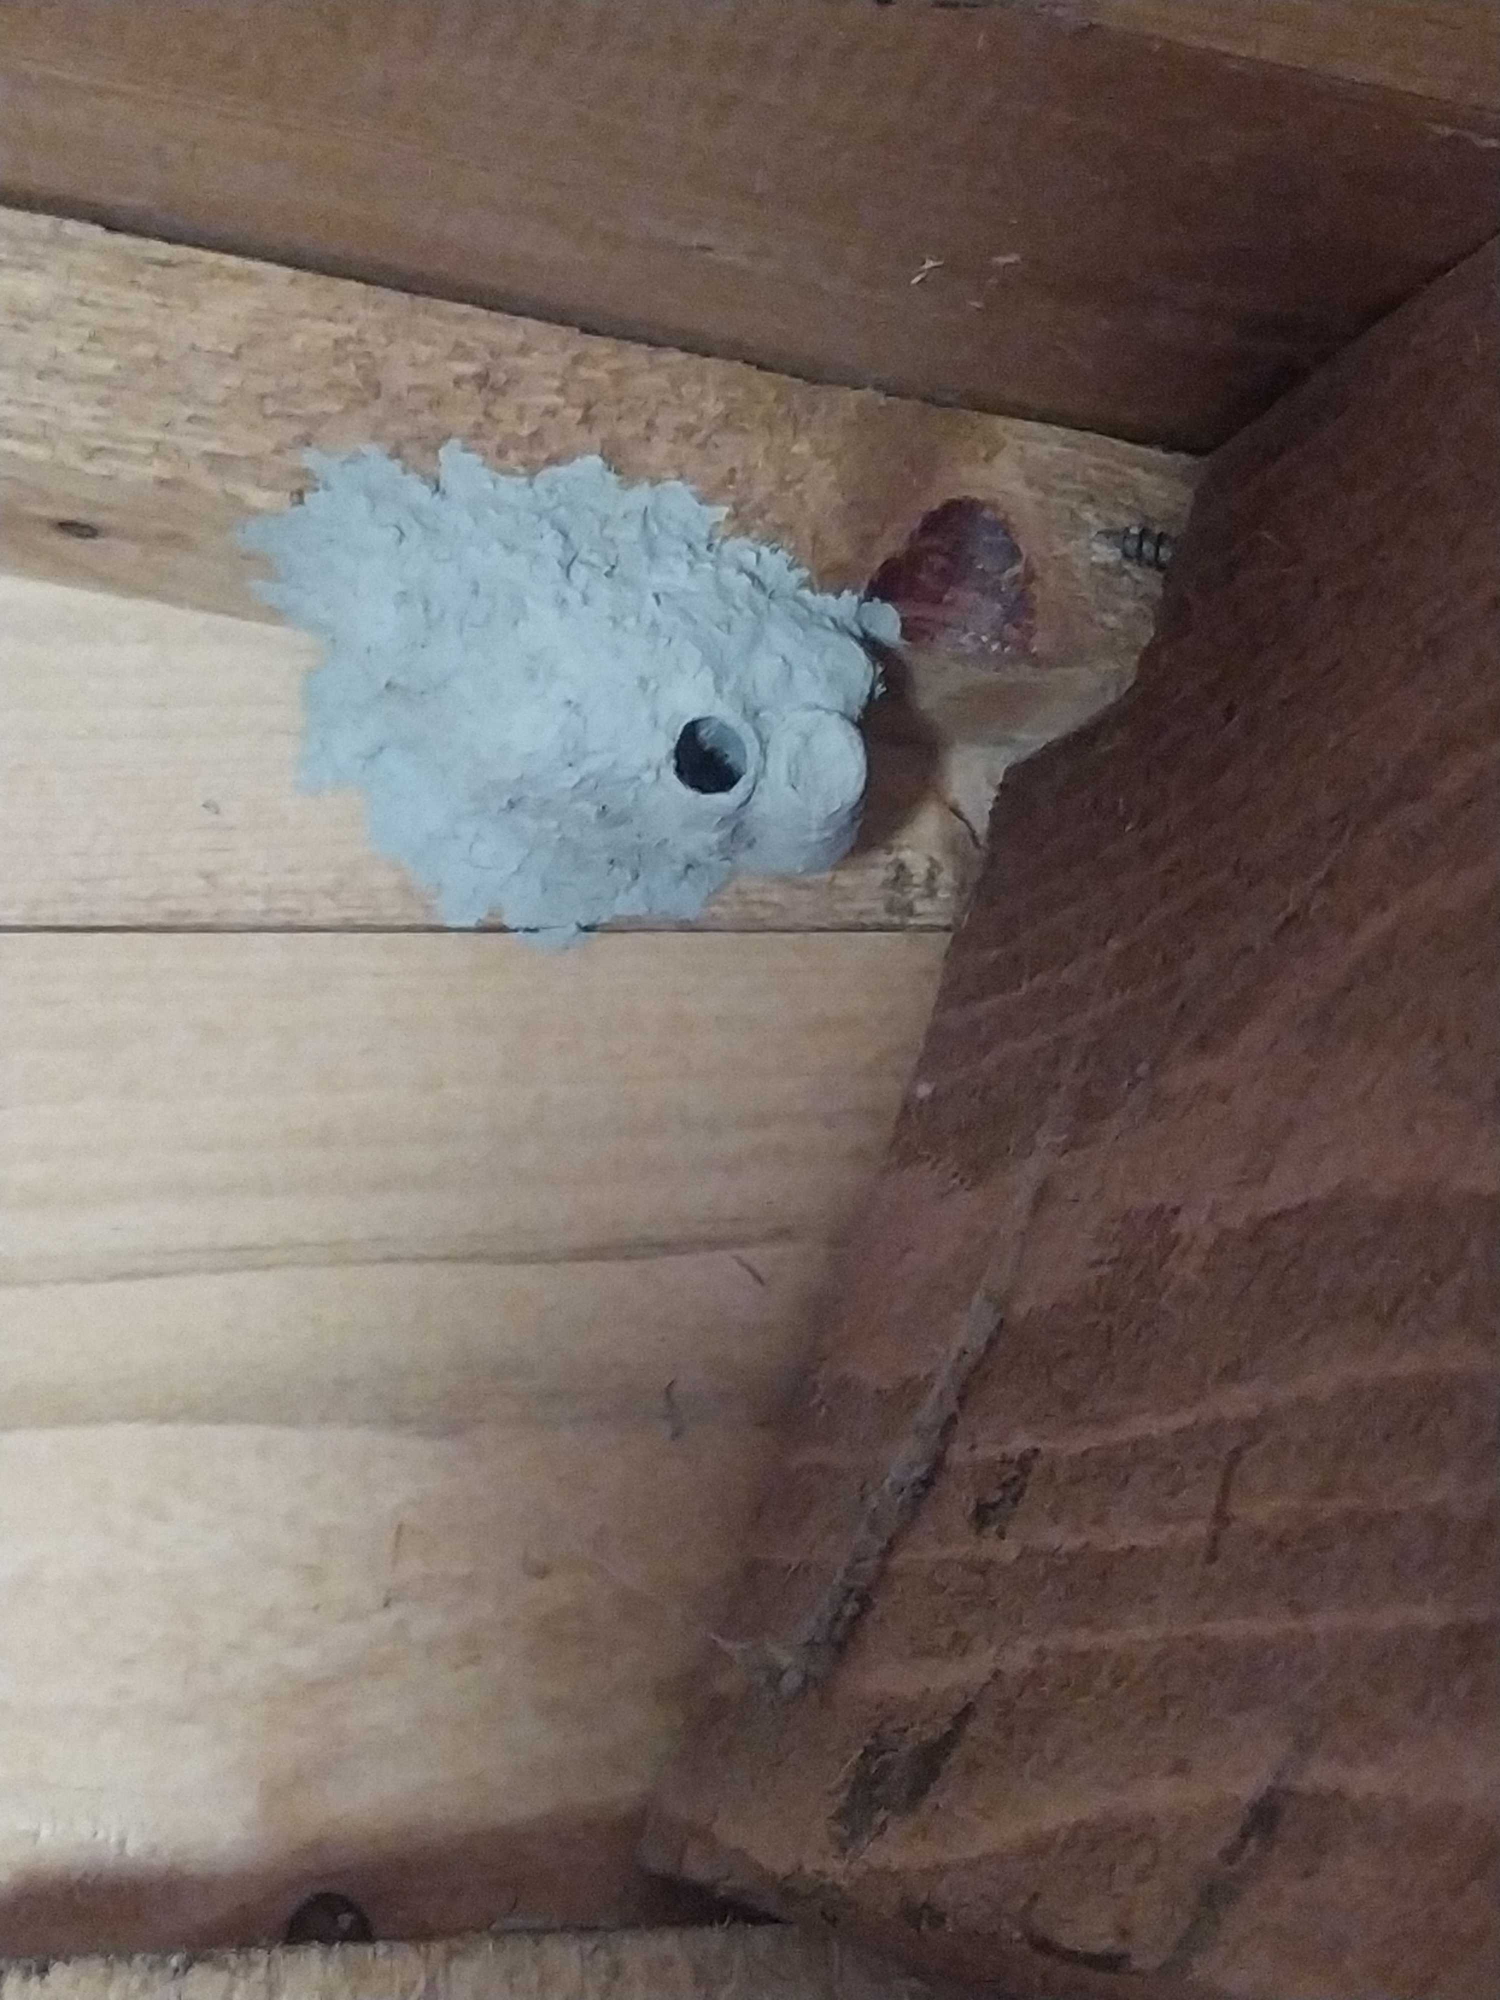
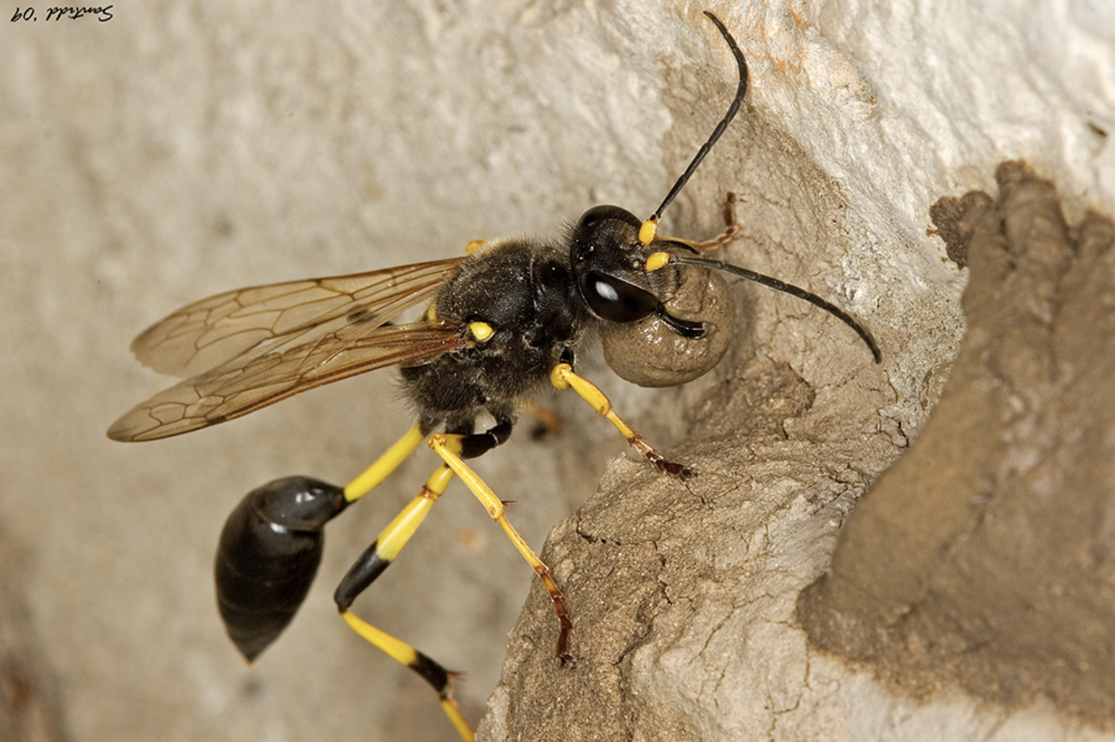
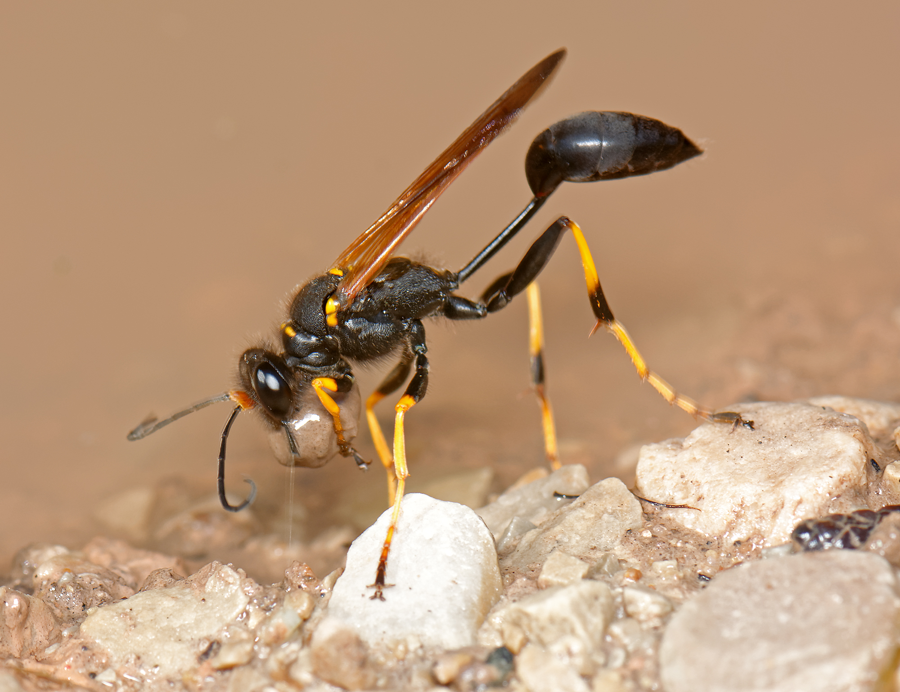
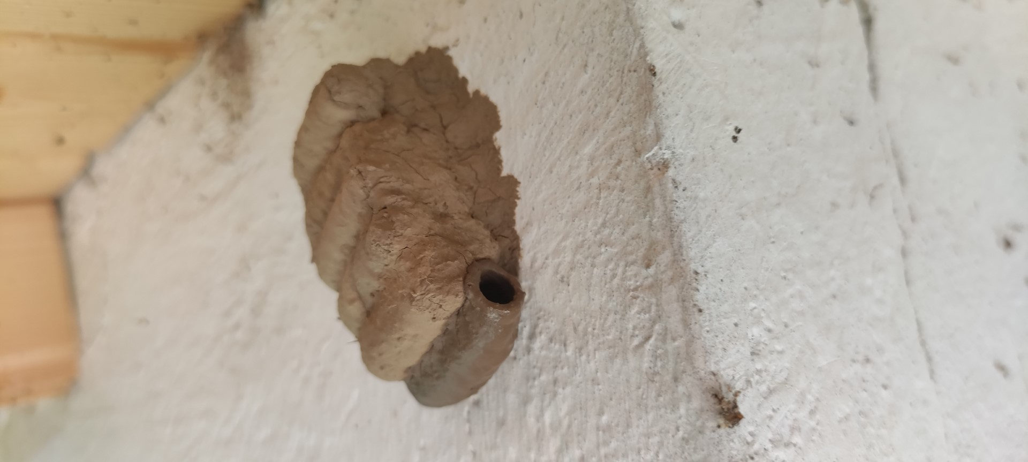
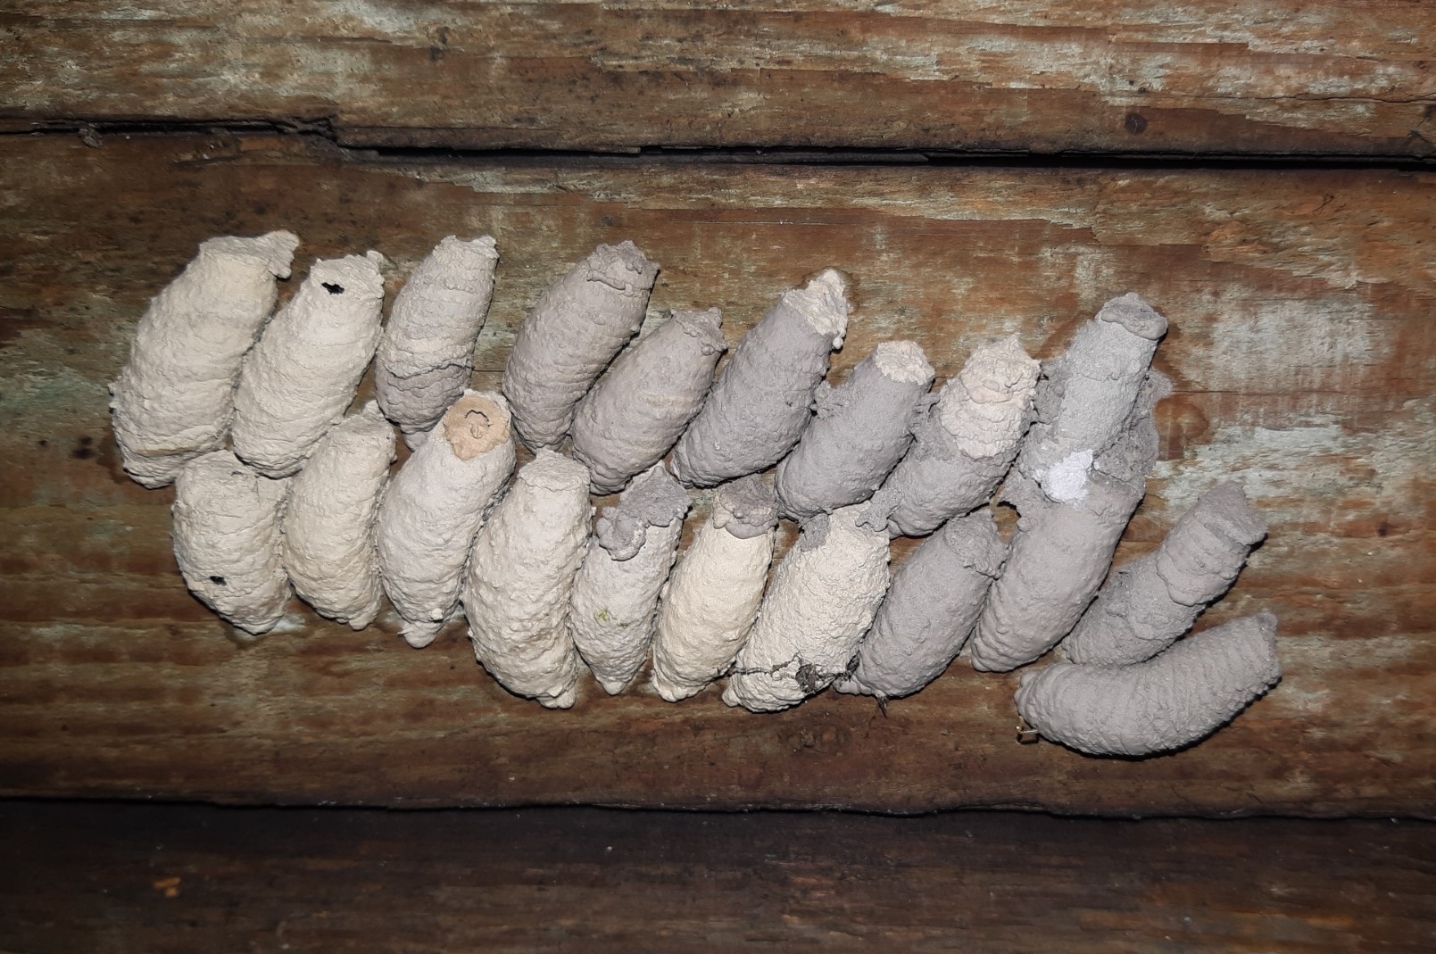
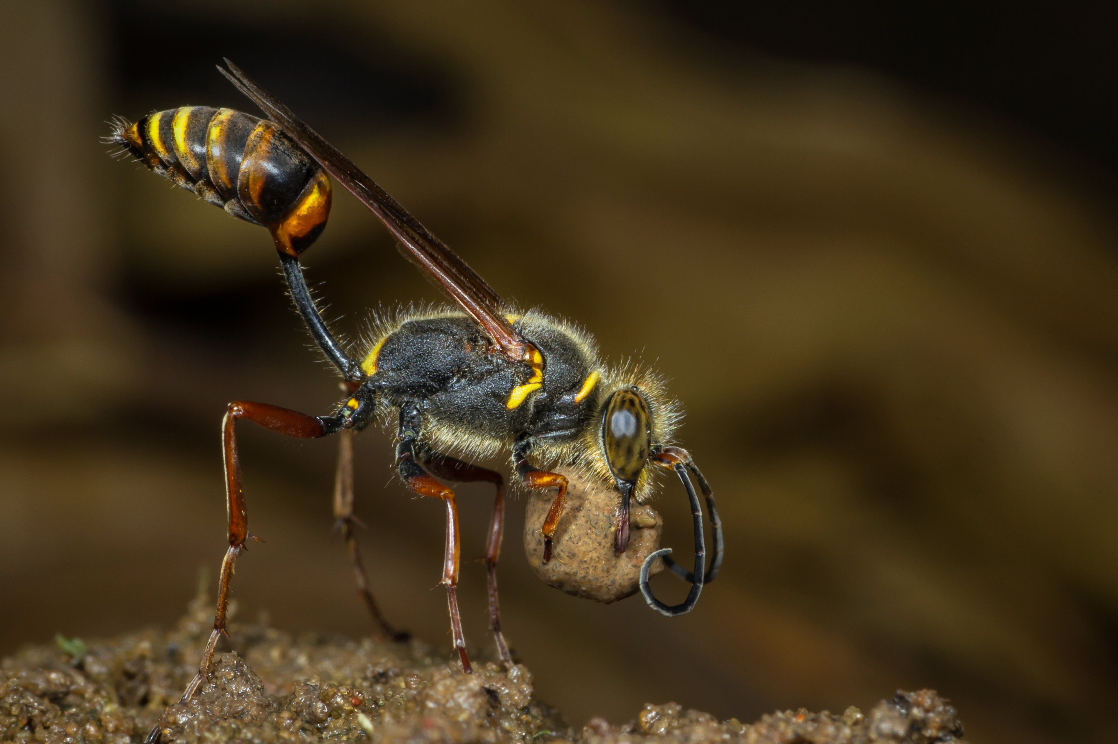
Kutavky rodu Sceliphron
budujú charakteristické hlinené komôrky
potrebné pre vývin potomstva
paralyzované pavúky
synantropia
na území SR 3 druhy
  Sceliphron destillatorium (pôvodný)
  Sceliphron caementarium (nepôvodný)
  Sceliphron curvatum (nepôvodný)
nepôvodný alebo invázny?
prečo je dôležité ich sledovať?

Slide 4
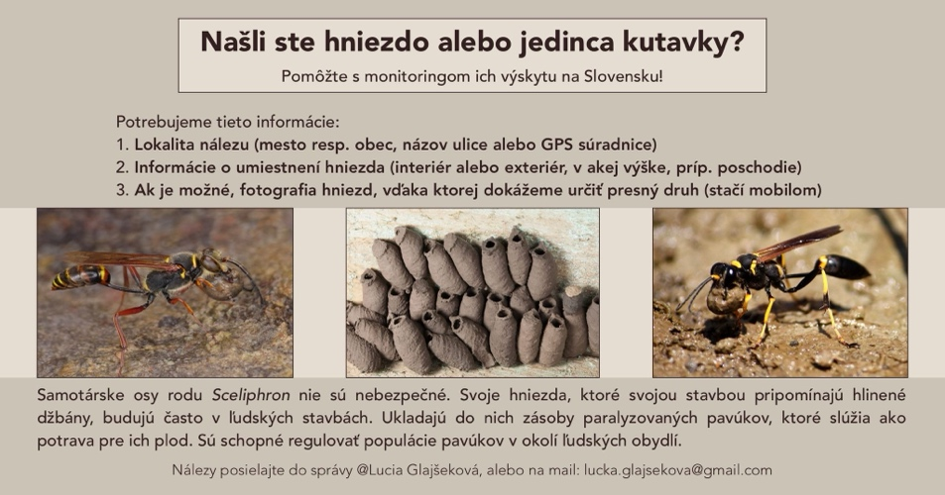
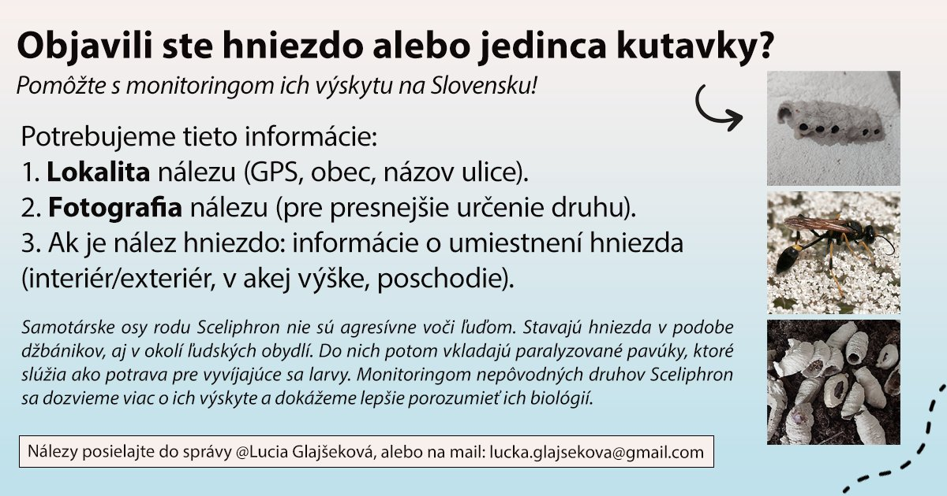
Zber dát
kampaň v podobe výzvy uverejnenej na sociálnych sieťach (Facebok, Instagram) alebo v mediálnych výstupoch
priame oslovovanie členov, ktorí zverejnili fotku hniezda alebo jedinca (využitím kľúčových slov)
pozorovania aj z iNaturalist.org, nahuby.sk, fotonet.sk
vytvorenie databázy, analýza získaných dát

Slide 5
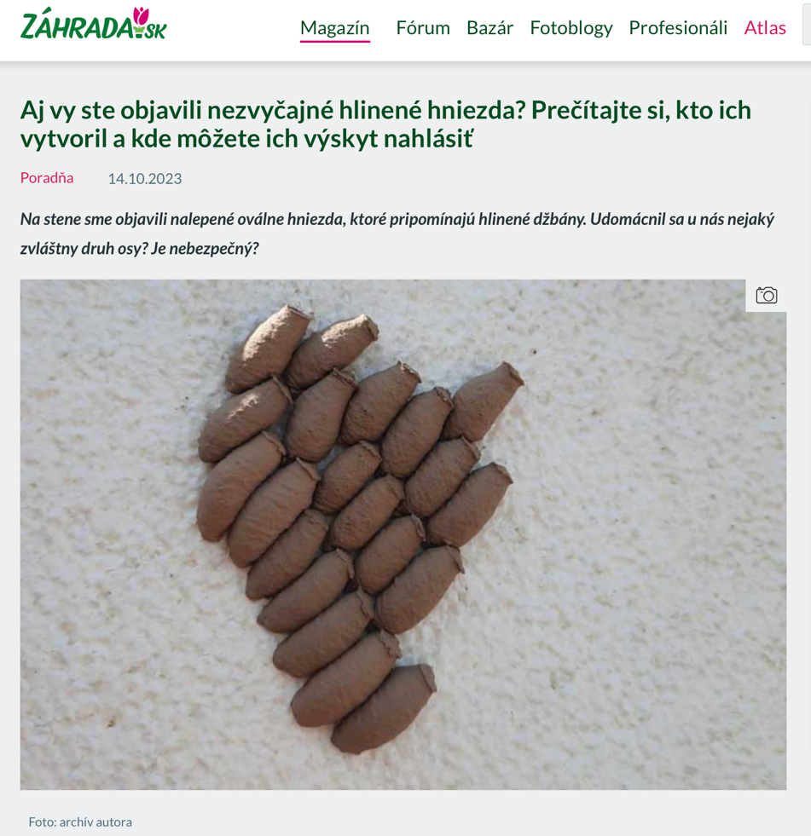
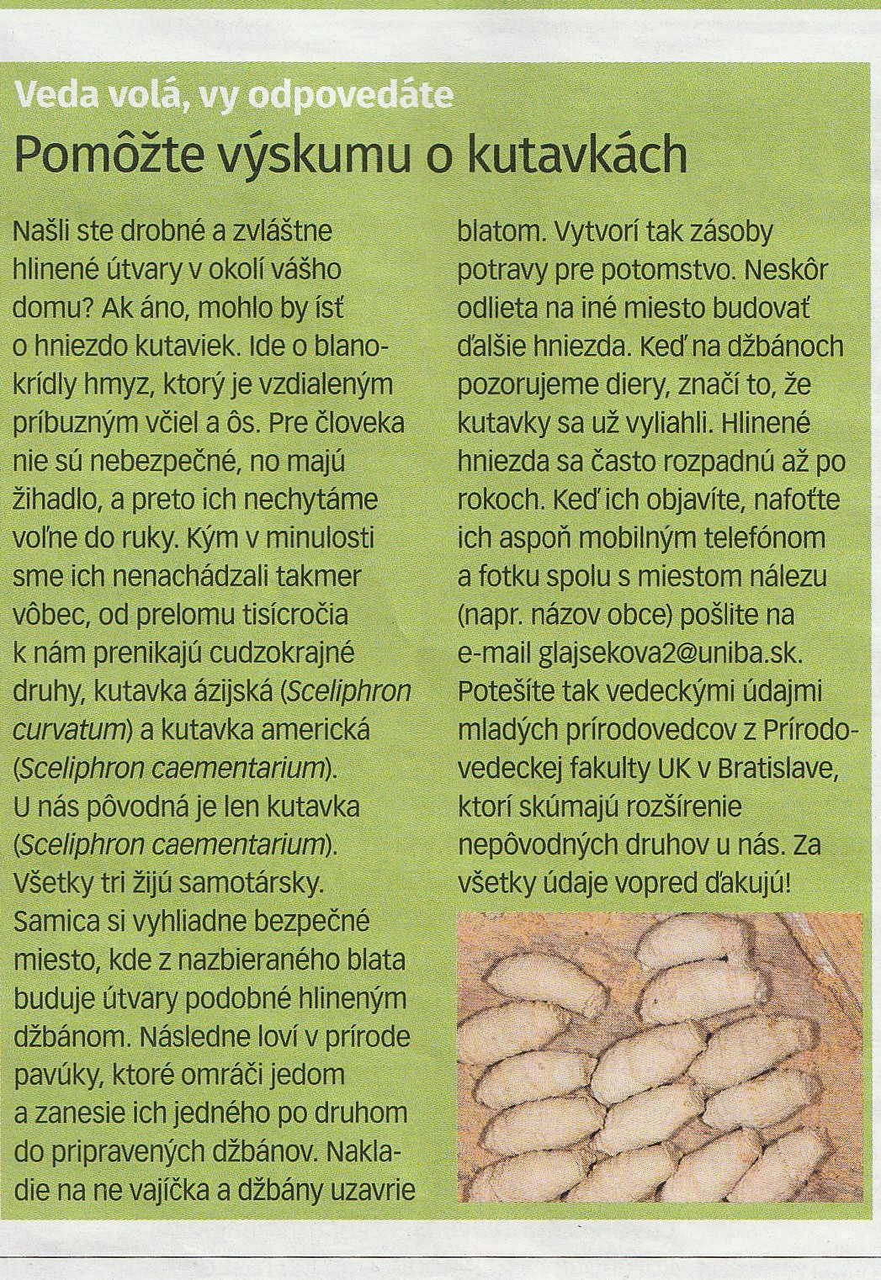
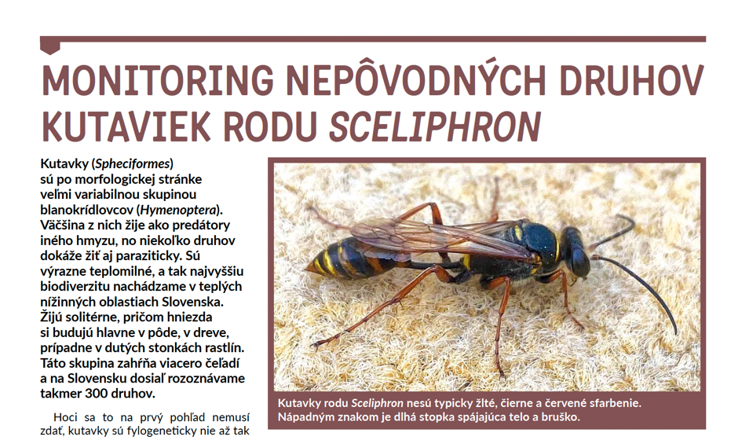
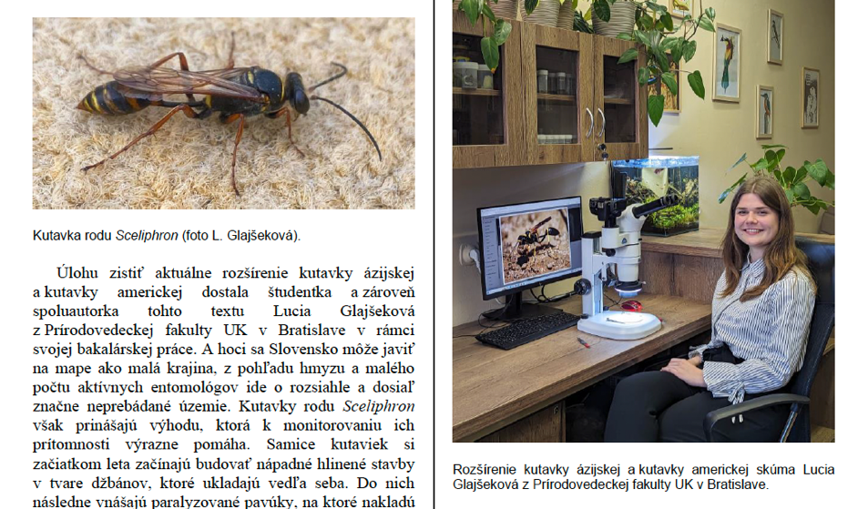
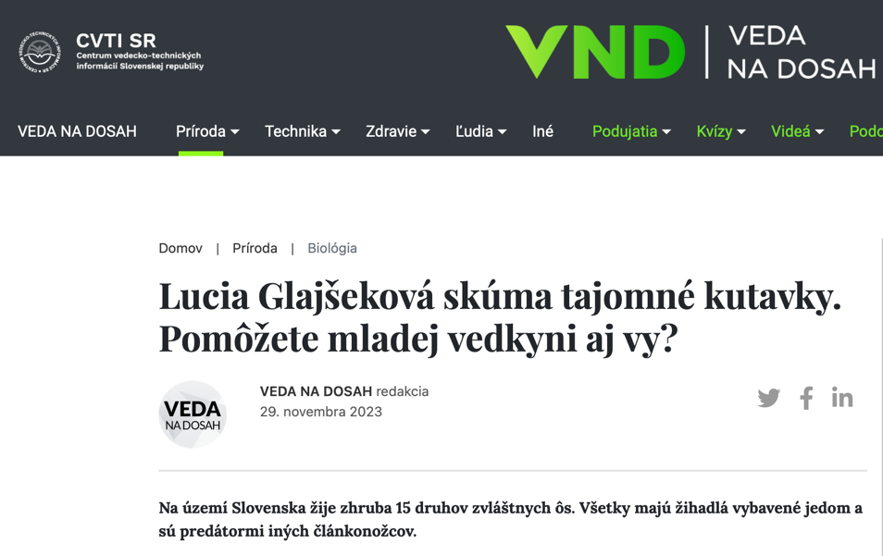
Mediálne výstupy

Slide 6
Výsledky
najviac respondentov odpovedalo na výzvu uverejnenú v mediálnych výstupoch
spolu 249 nálezov
  S. curvatum – 108
  S. caementarium – 75
  S. destillatorium – 26
  neurčené – 28

Slide 7
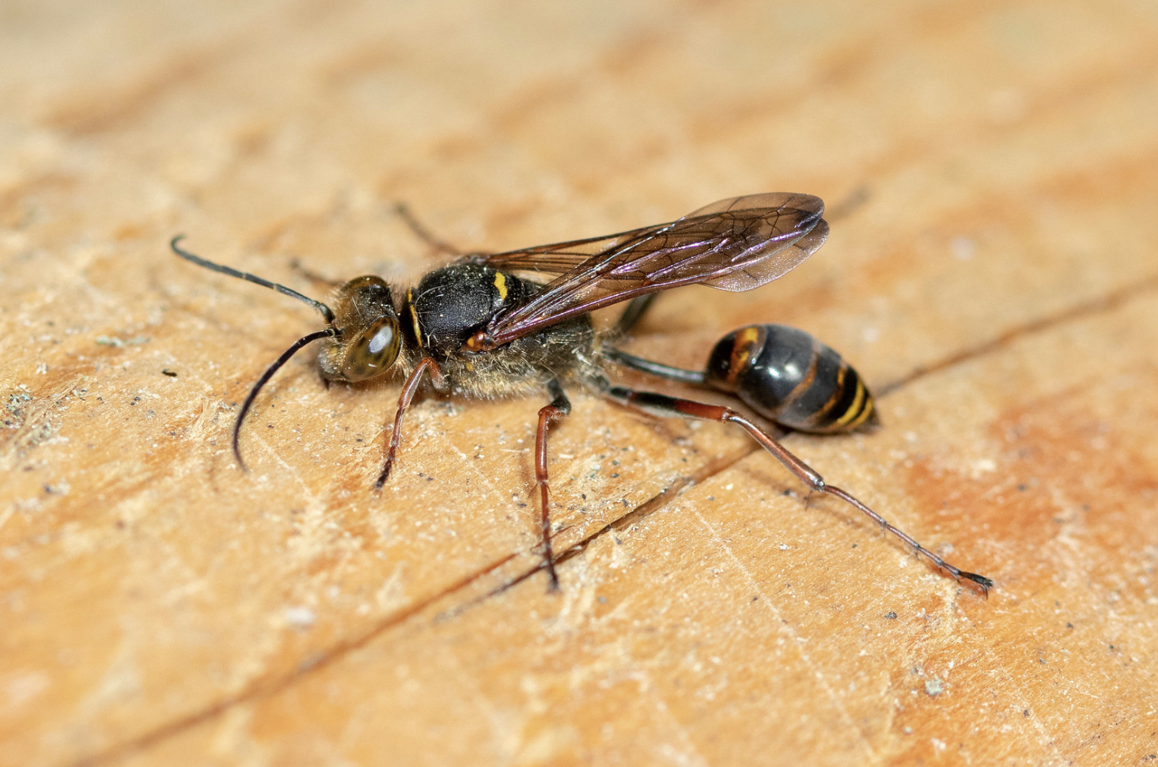
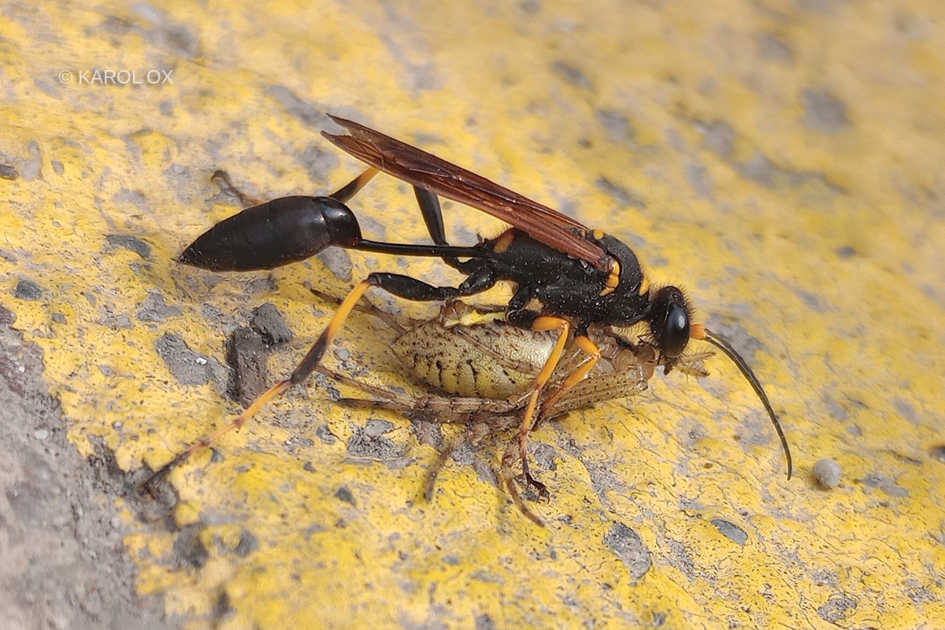
Výsledky
všetky tri druhy sa ukázali byť synantropné
S. curvatum
  preferuje stavanie hniezd v interiéri
  schopnosť prežiť na vyššie položených miestach
  (súvisí s preferenciou umiestnenia hniezda)
S. caementarium
  preferuje stavanie hniezd v exteriéri
  teplomilný druh = viazané na nižšie položené miesta
S. destillatorium
  preferuje stavanie hniezd v exteriéri
  sporadický výskyt na celom území
potenciálne riziko: vznik konkurencie o umiestnenie hniezda aj o potravu medzi druhmi S. caementarium a S. destillatorium
Zdroj: flickr.com
Zdroj: iNaturalist.org

Slide 8
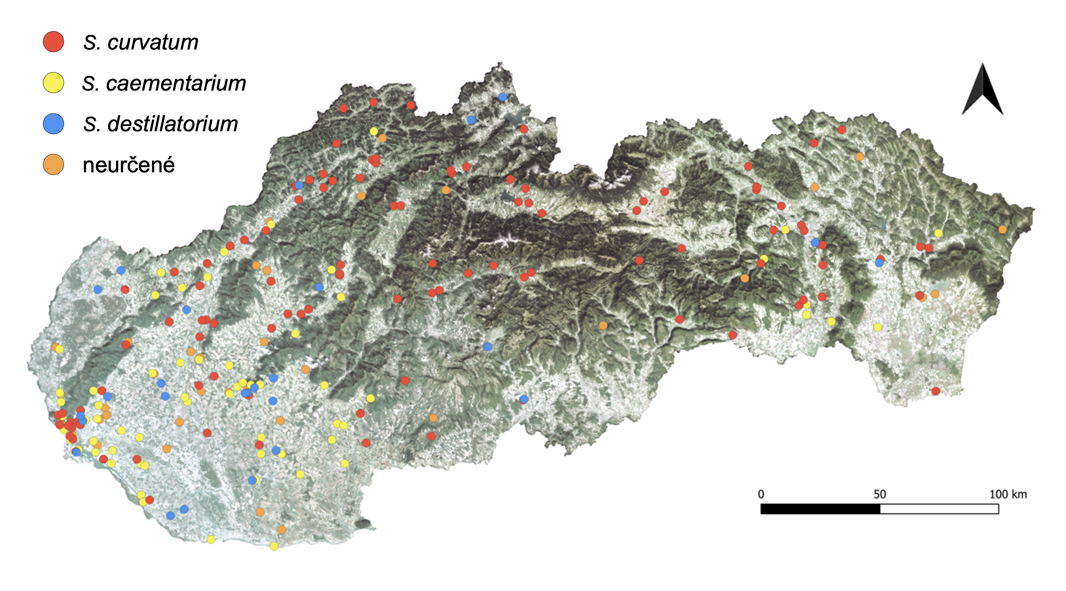

Slide 9
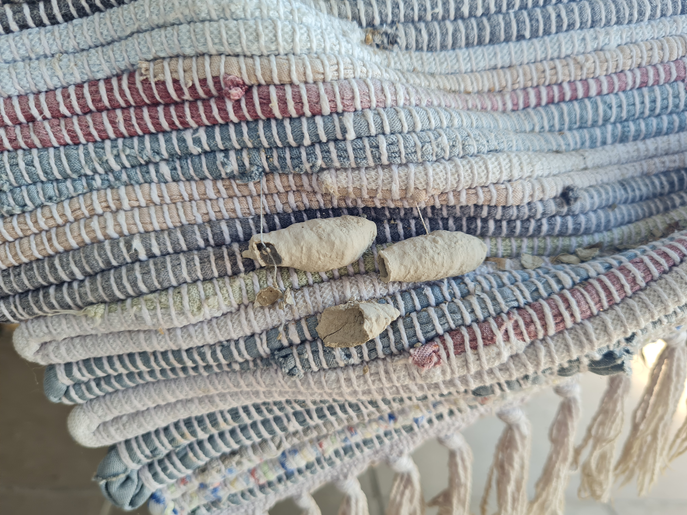
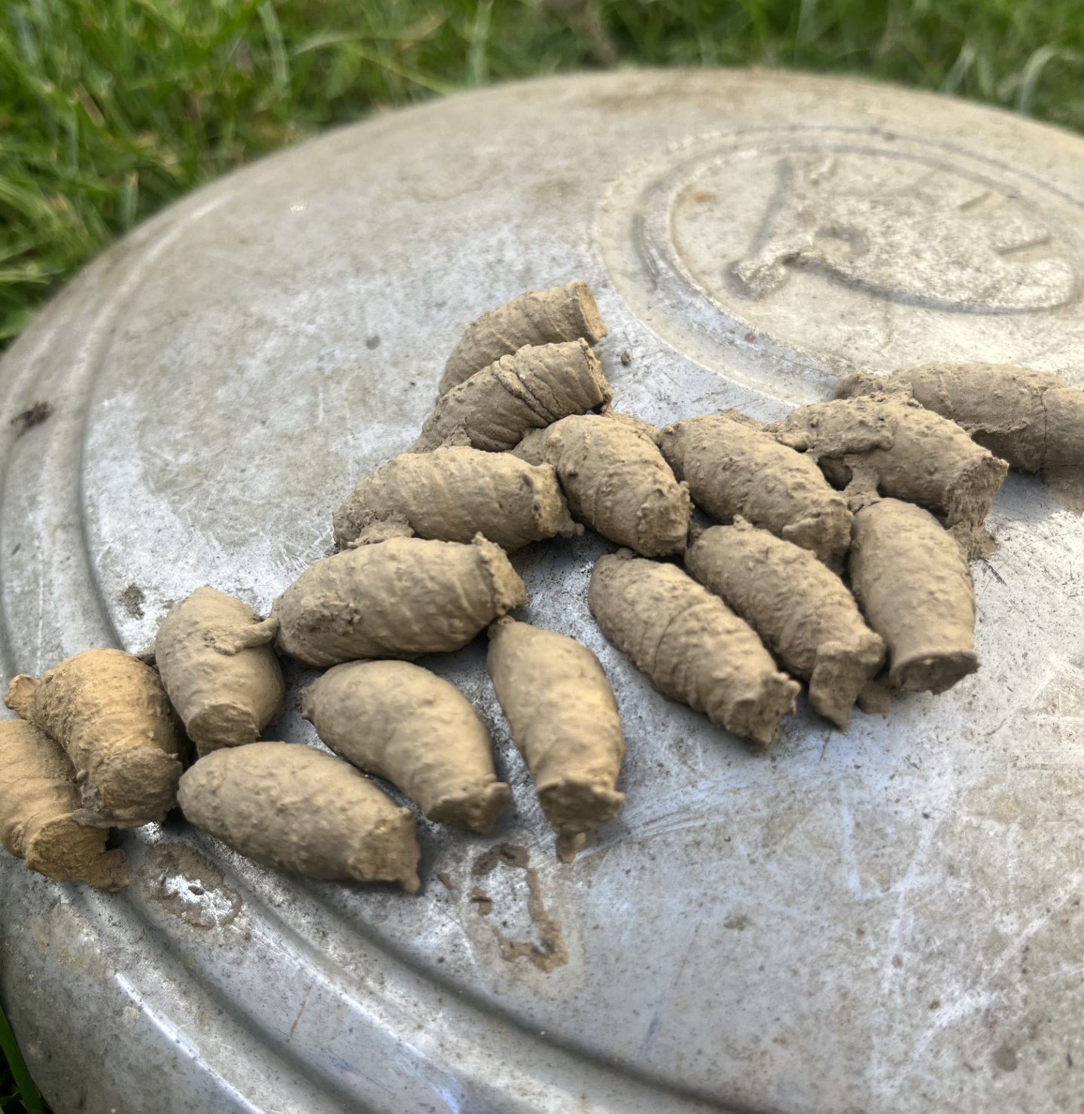
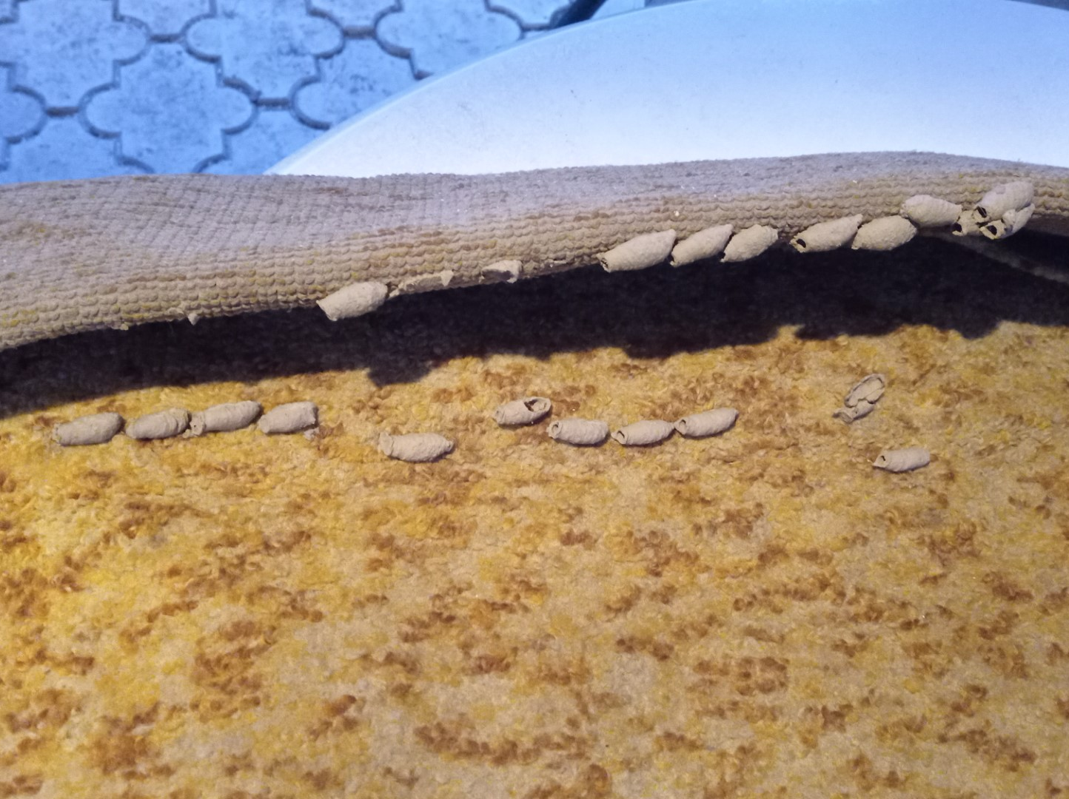
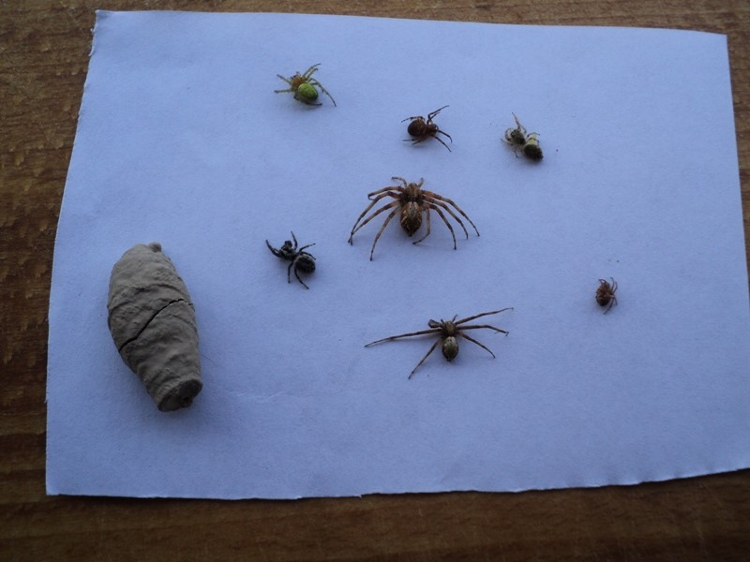
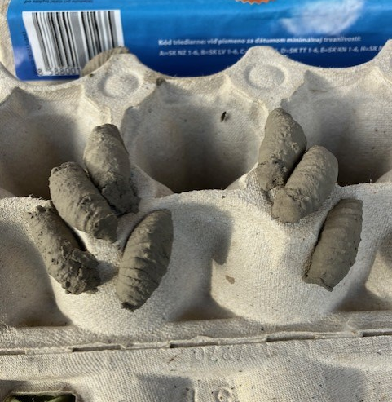
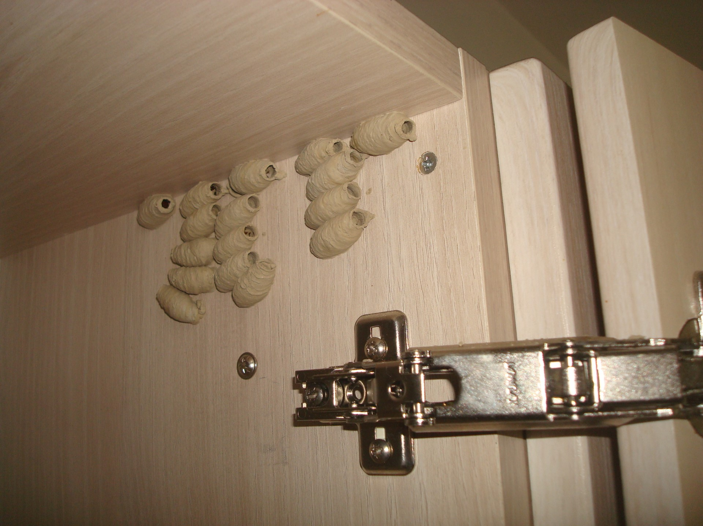
Sceliphron curvatum

Slide 10
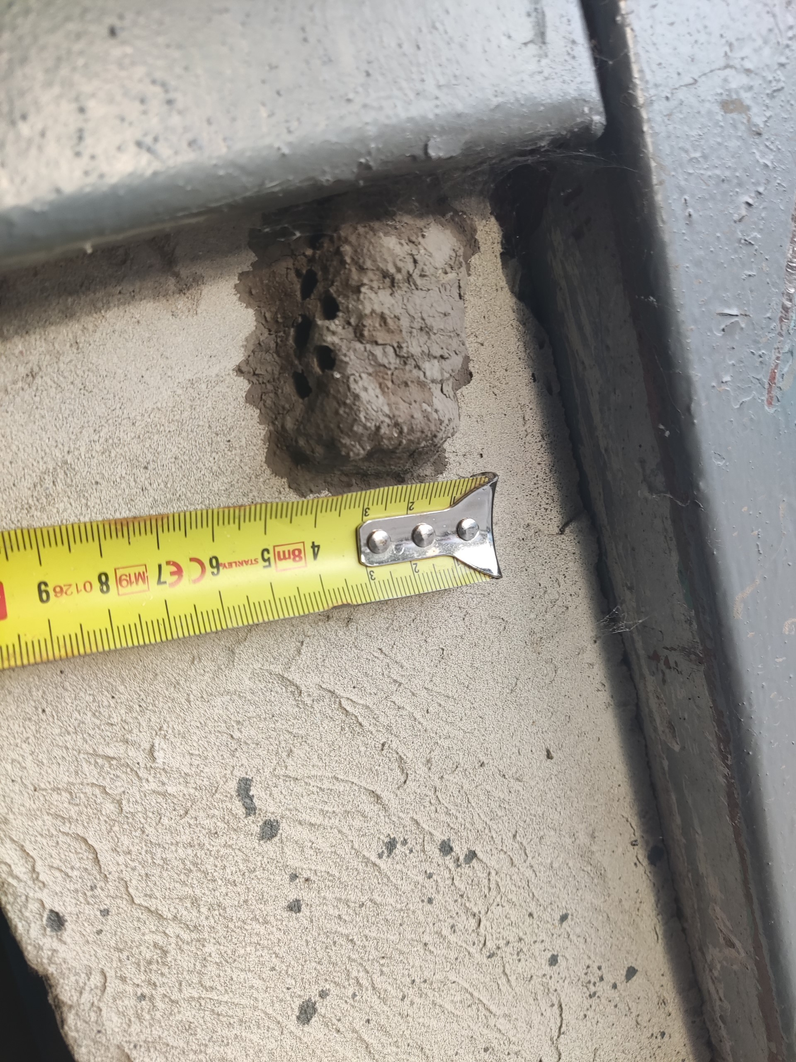
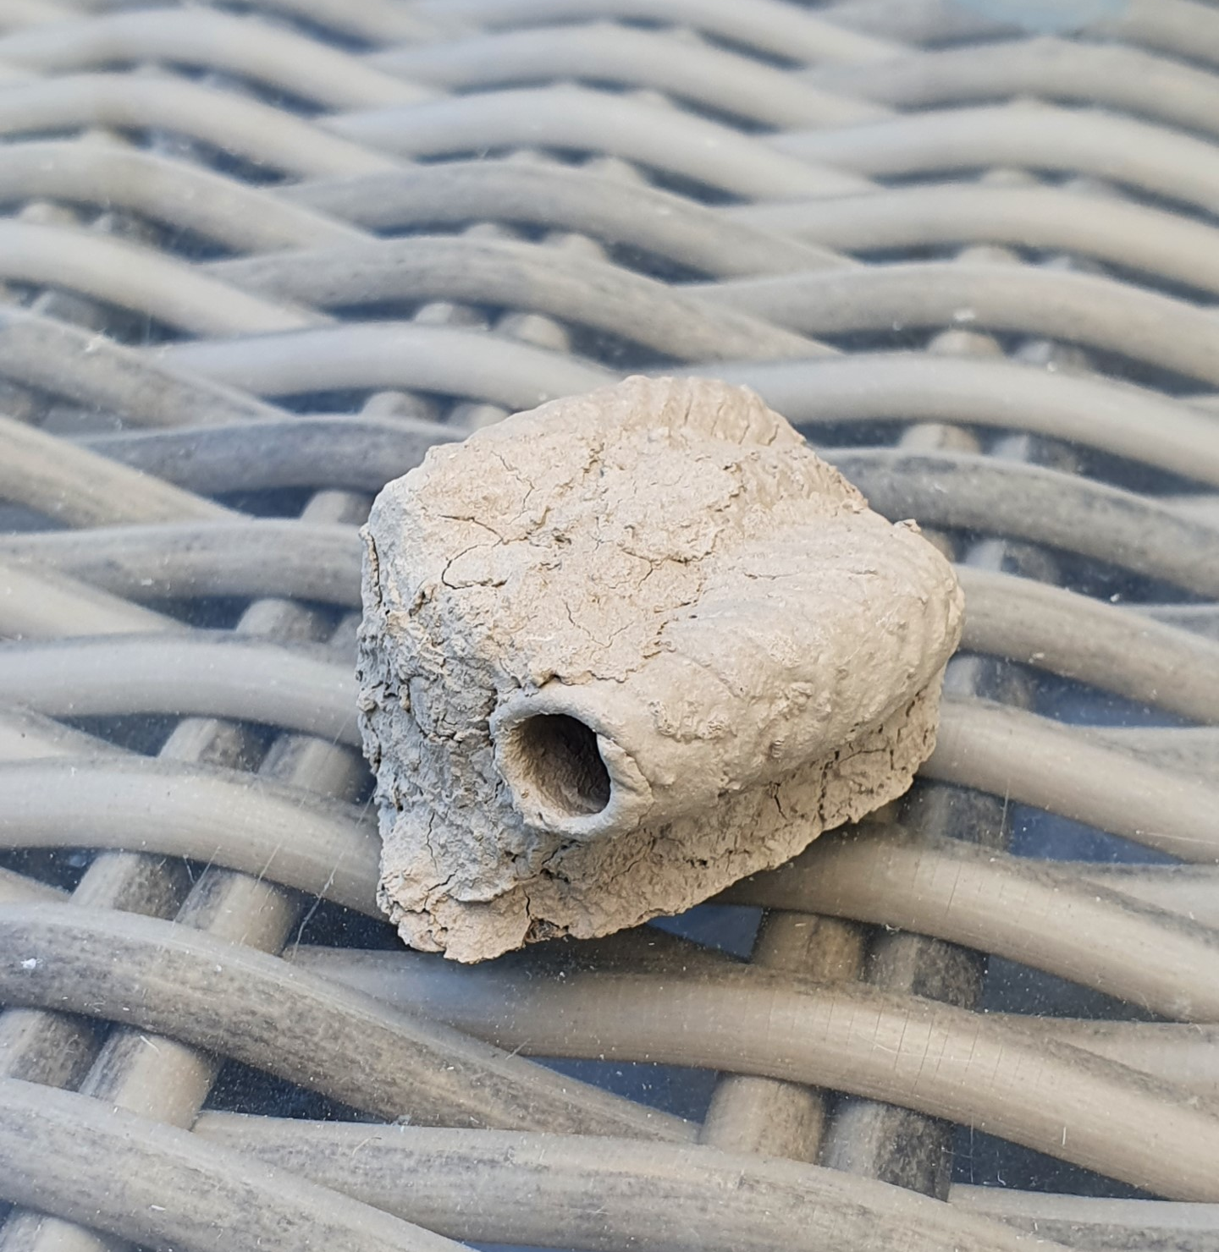
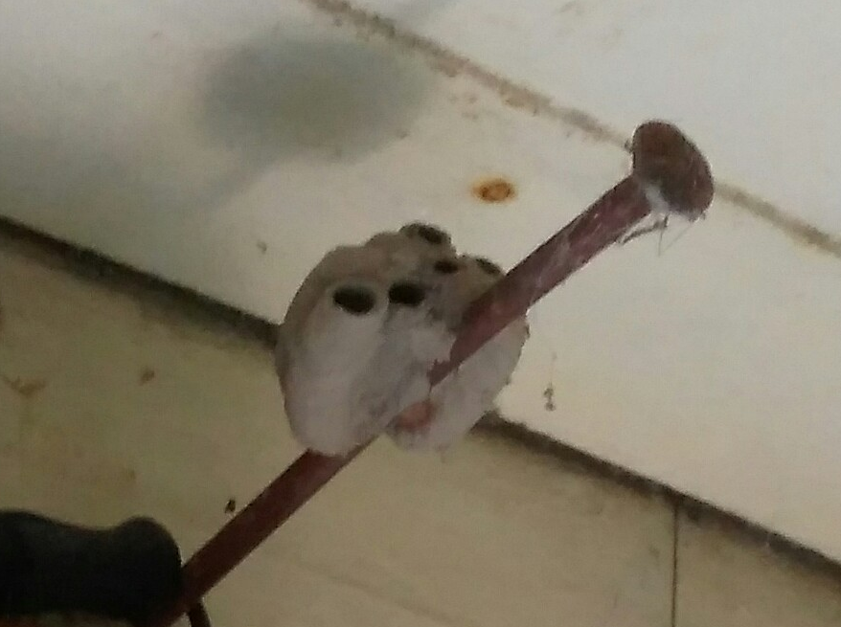
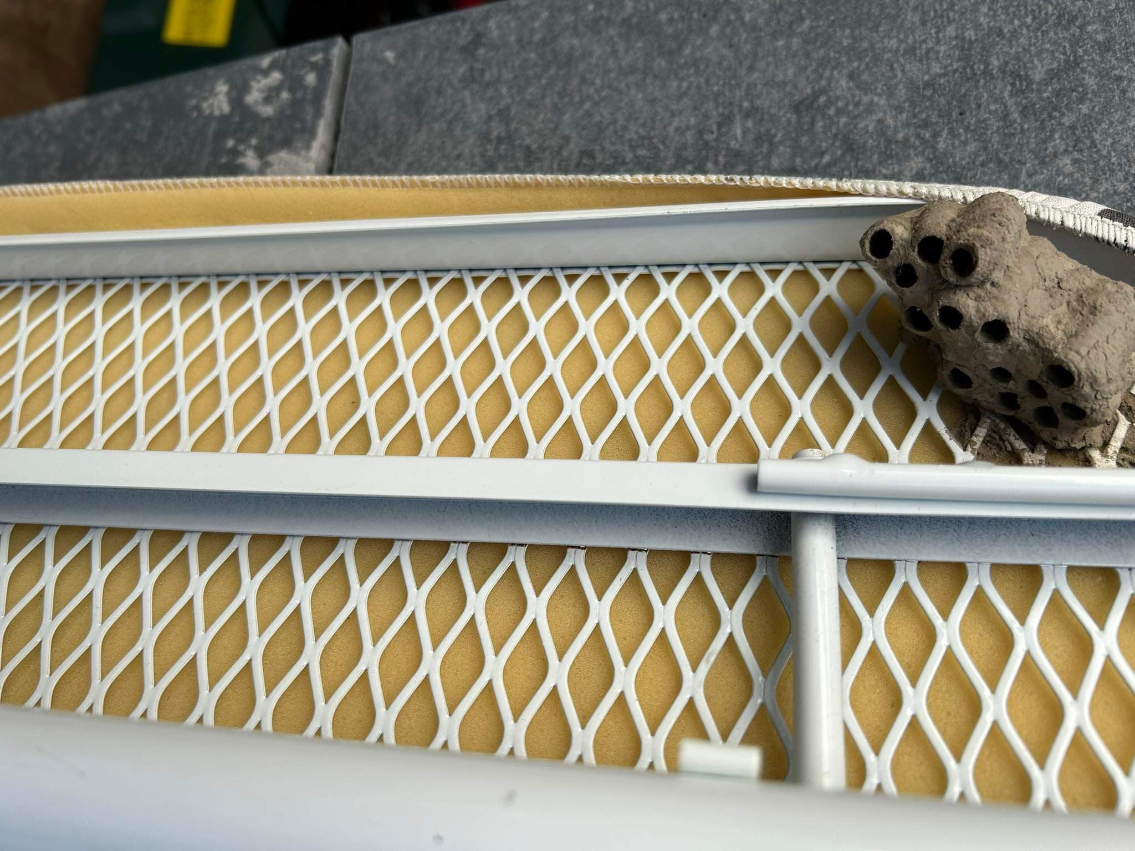
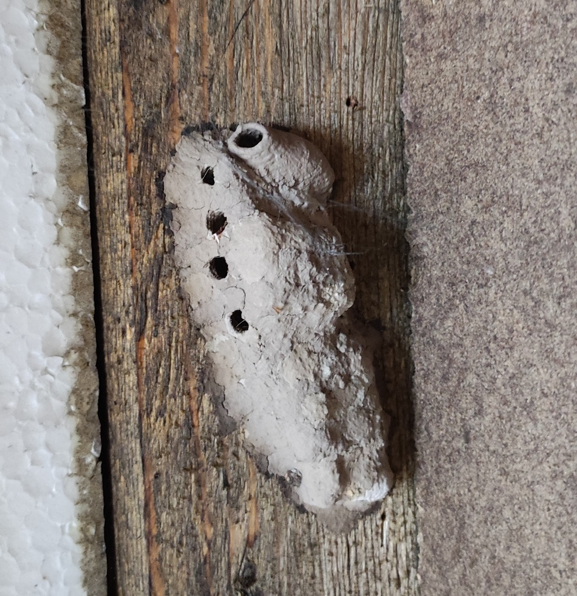
Sceliphron caementarium

Slide 11
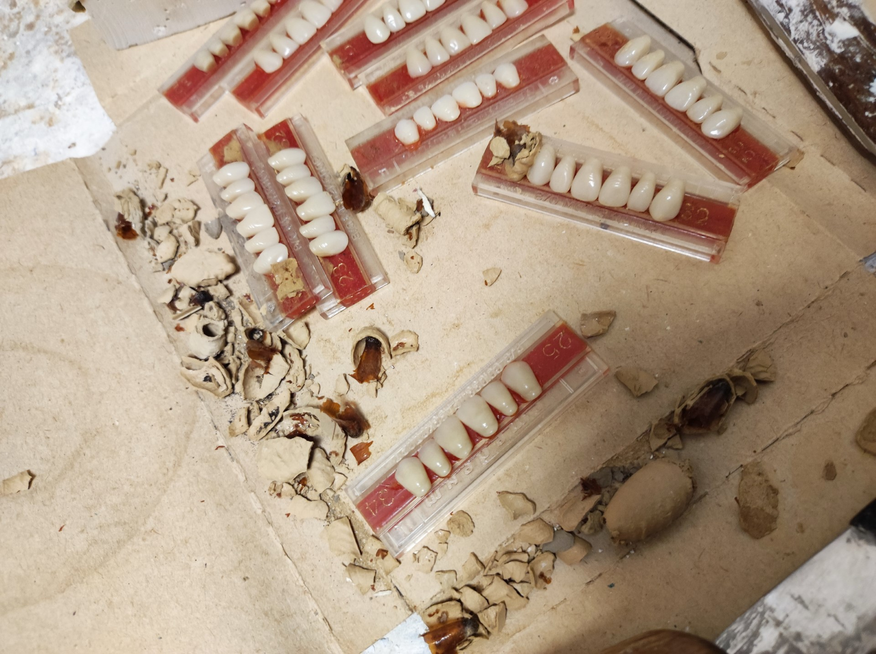
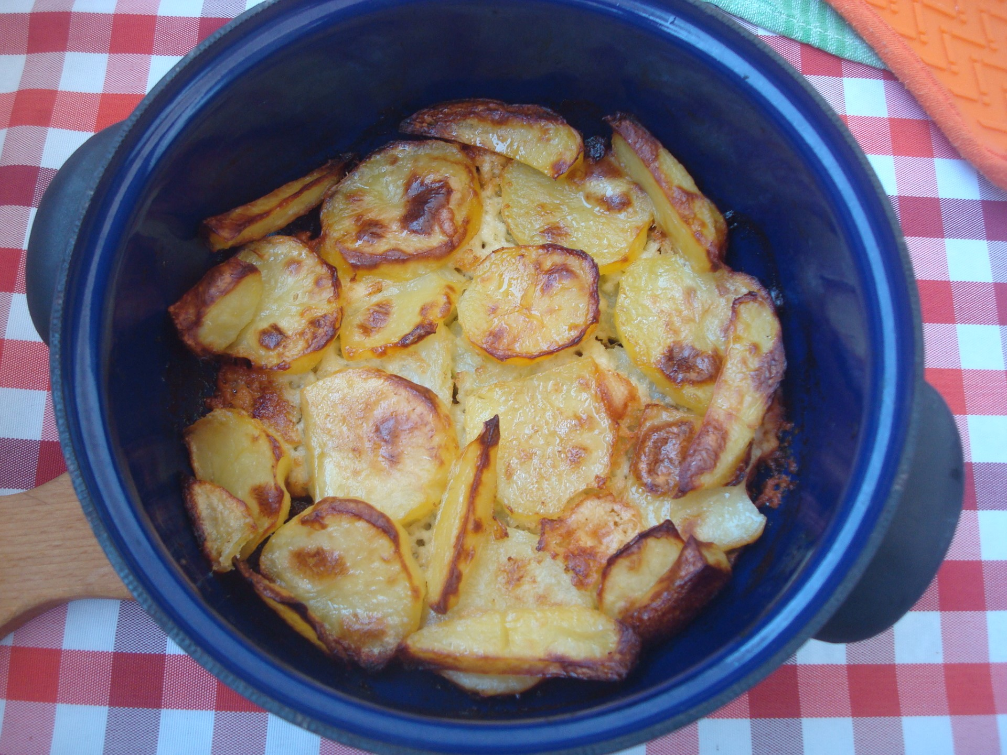
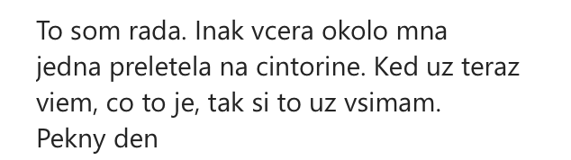

Slide 12
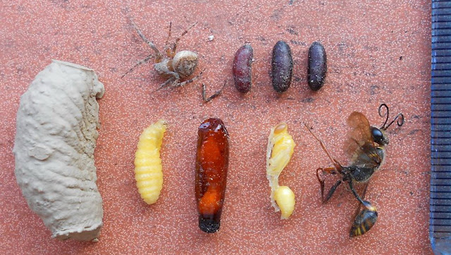
Záver
rozsiahla databáza výskytu druhov
rodu Sceliphron na území Slovenska
občianska veda ako efektívna metóda pri získavaní dát
z rozsiahleho územia
dôležité zistenie: druh S. caementarium sa môže považovať
za invázny kvôli negatívnym vplyvom na pôvodný druh kvôli podobnosti preferencií
sociálne siete, skupiny, zdieľanie príspevkov – ďaleký dosah
mediálne výstupy, ktoré majú dosah na cieľové skupiny ľudí
environmentálny dosah, vzdelávanie verejnosti
základ pre budúce výskumy (nepreskúmané správanie,
výskyt vo voľnej prírode, vplyv na populácie pavúkov,...),
aj z hľadiska behaviorálnej psychológie
Notes:
<

Slide 13
Ďakujem za pozornosť!
Zapojte sa aj vy a svoje nálezy posielajte na e-mail: glajsekova2@uniba.sk

